Slide 1
“ESTUDIO DE FACTIBILIDAD E IMPLEMENTACIÓN DEL SISTEMA GESTOR FIDUCIA FONDOS JEE MEDIANTE SERVICIOS DE CLOUD COMPUTING”
PROYECTO DE GRADO PARA LA OBTENCIÓN DEL TÍTULO EN INGENIERÍA
Priscila Alejandra Unda C.

Slide 2
AGENDA
INTRODUCCIÓN
JUSTIFICACIÓN
OBJETIVO
MARCO TEÓRICO
EVALUACIÓN TÉCNICA DE PROVEEDORES
DE SERVICIOS SAAS
ANÁLISIS DE FACTIBILIDAD E IMPLEMENTACIÓN
CONCLUSIONES Y RECOMENDACIONES

Slide 3
INTRODUCCIÓN
En el pasado, los pequeños desarrolladores no tenían el capital necesario para adquirir recursos informáticos masivos y garantizar el manejo de picos inesperados de carga.
En la actualidad pueden innovar sabiendo que, independientemente del éxito de su negocio, disponen de la capacidad necesaria para cumplir los requisitos de forma sencilla aprovechando las propiedades de Cloud Computing sin necesidad de inversión previa ni compromisos de rendimiento.

Slide 4
ESTUDIO DE FACTIBILIDAD E IMPLEMENTACIÓN DEL SISTEMA GESTOR FIDUCIA FONDOS JEE MEDIANTE SERVICIOS DE CLOUD COMPUTING
Justificación
Con el presente proyecto se llegará a definir la factibilidad de incursionar o no en la utilización de una plataforma Cloud Computing.
Es importante resaltar que el estudio a realizar proporcionara a la empresa un valor agregado tanto económico como tecnológico.
Objetivo Principal
Analizar e Implementar al sistema Gestor Fiducia Fondos JEE a través de servicios Cloud Computing, ya que Gestor ha visto como una nueva oportunidad de negocio el de ofrecer el sistema como un servicio en la nube.
Alcance
Selección del proveedor, análisis de factibilidad e implementación del sistema como un servicio en la nube.

Slide 5
CLOUD COMPUTING
Cloud Computing es un modelo que permite el acceso adecuado y bajo demanda a un conjunto de recursos de cómputo configurables (redes, servidores, almacenamiento, aplicaciones y servicios) que pueden ser rápidamente provistos y puestos a disposición del cliente con un mínimo esfuerzo de gestión y de interacción con el proveedor del servicio.

Slide 6
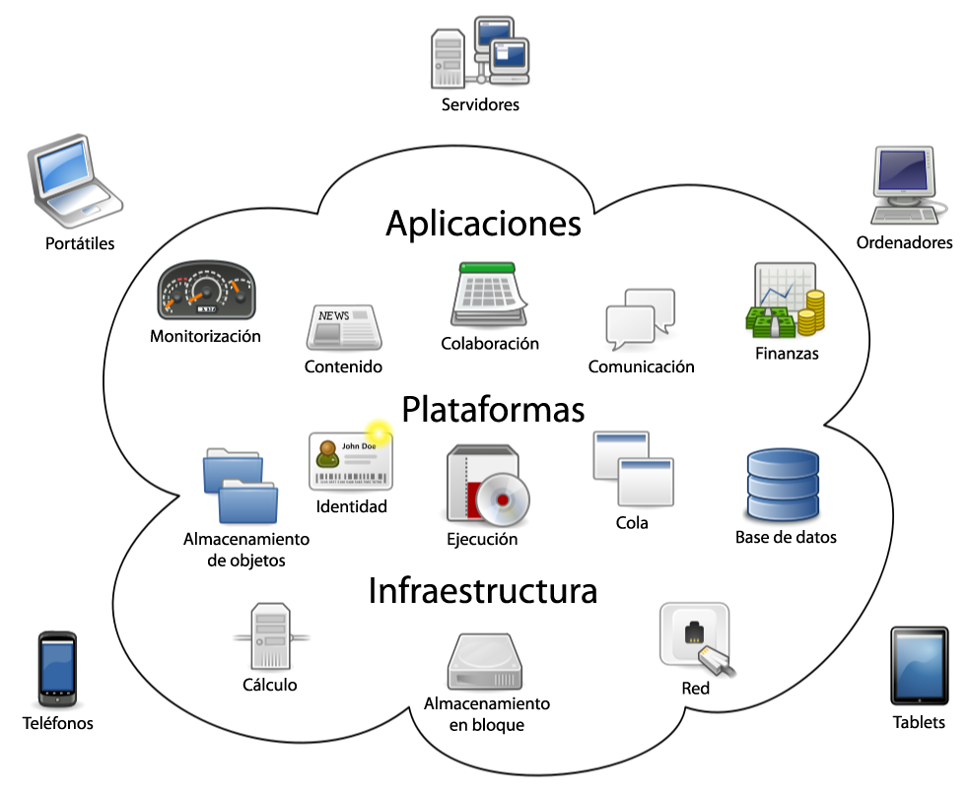
CLOUD COMPUTING

Slide 7
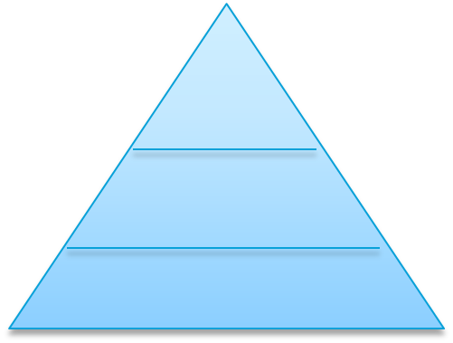
MODELOS DE SERVICIO EN LA NUBE
Los servicios en Cloud Computing pueden identificarse según las necesidades del cliente.
Software como Servicio
SaaS
Plataforma como Servicio
PaaS
Infraestructura como Servicio
IaaS

Slide 8
MODELOS DE DESPLIEGUE
Los Modelos de Despliegue describen como se pone en funcionamiento un sistema.
Clasificación
Nubes Públicas
Nubes Híbridas
Nubes Privadas

Slide 9
EVALUACIÓN TÉCNICA DE LOS PROVEEDORES DE SERVIDORES VIRTUALES Y LA SELECCIÓN DEL MAS APROPIADO PARA LA IMPLEMENTACIÓN.

Slide 10
PROVEEDORES DE SERVICO SaaS
Luego de haber realizado la evaluación técnica de los proveedores de servicios SaaS (Amazon EC2, Rackspace, Terremark), se pudo observar que presentan características similares en cuanto a variedad de configuraciones, soporte de múltiples sistemas operativos, memoria, almacenamiento, red, entre otras por lo que para la selección del proveedor se debió considerar los siguientes parámetros:
Notes:
Tomados en cuento ya que se encontraban
Y elegidos

Slide 11
PARÁMETROS DE SELECCIÓN
Calidad de Soporte
Este parámetro se refiere a la facilidad para la obtención de soporte en la infraestructura contratada en caso de que algo llegara a fallar.
Costos
Es uno de los parámetros principales ya que la idea de ofrecer el sistema Gestor como servicio (SaaS) nace de la posibilidad de llegar a pequeñas y medianas instituciones financieras.
Escalabilidad
Inicialmente el sistema Gestor como Servicio contará con una pequeña cartera de clientes, sin embargo; se espera incrementar el número de clientes es por esto que se debe contar con la facilidad de incrementar los recursos de la infraestructura .
Facilidad de Uso
Ubicación Física
En este parámetro se evaluara la facilidad que ofrece el proveedor para la configuración, administración, uso y mantenimiento de la infraestructura contratada.
La infraestructura a ser contratada se deberá de preferencia encontrar en el continente americano, para acelerar los tiempos de comunicación (solicitud/respuesta) del sistema con los usuarios finales.
Notes:
Luego de haber realizado la evaluación técnica de los proveedores de servicios SaaS (Amazon EC2, Rackspace, Terremark), se pudo observar que presentan características similares en cuanto a variedad de configuraciones, soporte de múltiples sistemas operativos, configuración a medida de recursos de hardware como procesador, memoria, almacenamiento, red, entre otras por lo que para la selección del proveedor se debió considerar los siguientes parámetros: calidad de soporte, costos, escalabilidad, facilidad de uso y ubicación física.

Slide 12
FACTOR DE IMPORTANCIA PARA CADA PARÁMETRO
Parámetro | Factor Importancia
Calidad de Soporte | 2
Costos | 3
Escalabilidad | 3
Facilidad de Uso | 1
Ubicación Física | 1

Slide 13
PROCESO DE EVALUACIÓN
Parámetro | Calificación | Factor | Total
Calidad de Soporte | 4 | 2 | 8
Costos | 3 | 3 | 9
Escalabilidad | 4 | 3 | 12
Facilidad de Uso | 3 | 1 | 3
Ubicación Física | 3 | 1 | 3
Total |  |  | 35
Amazon EC2
Parámetro | Calificación | Factor | Total
Calidad de Soporte | 3 | 2 | 6
Costos | 4 | 3 | 12
Escalabilidad | 2 | 3 | 6
Facilidad de Uso | 2 | 1 | 2
Ubicación Física | 2 | 1 | 2
Total |  |  | 28
Rackspace
Parámetro | Calificación | Factor | Total
Calidad de Soporte | 3 | 2 | 6
Costos | 2 | 3 | 6
Escalabilidad | 2 | 3 | 6
Facilidad de Uso | 2 | 1 | 2
Ubicación Física | 4 | 1 | 4
Total |  |  | 24
Terremark
Notes:
Costos mas elevados

Slide 14
RESULTADO FINAL
Proveedor | Puntaje Final
Amazon EC2 | 35
Rackspace Cloud | 28
Terremark | 24

Slide 15
IMPLEMENTACIÓN
La implementación de Gestor como SaaS, ha sido pensado como una nueva estrategia, teniendo como mercado objetivo las entidades financieras.
Por lo general estas pequeñas instituciones no cuentan con los recursos económicos iniciales necesarios como para invertir en un completo sistema, hace que este producto (Gestor como servicio en la Nube) sea el ideal, ya que por un pago fijo de uso de licencia, tendrán acceso a toda la funcionalidad del sistema
Notes:
dejando de lado la necesidad de invertir en recursos tecnológicos de hardware (servidores, redes de comunicaciones), de software (licencia completa del sistema Gestor, licencia de la Base de Datos Oracle, licencia del Servidor de Aplicaciones JEE) y humanos (personal especializado en el área de sistemas como administradores de Bases de Datos).

Slide 16
INFRAESTRUCTURA RECOMENDADA PARA LA EJECUCIÓN DE LA APLICACIÓN
Notes:
1Estos dos servidores deben ser de muy buenas características de hardware, ya que de eso dependerá el rendimiento de la aplicación.
2

Slide 17
IMPLEMENTACIÓN
De acuerdo a las posibilidades de Amazon EC2, se ha definido realizar el estudio de tres diferentes tipos de infraestructuras de diferente capacidad para dar soporte al sistema Gestor como Servicio en la Nube; estas infraestructuras serán implementadas de forma evolutiva.
A continuación se define las características de cada una de las infraestructuras planteadas y se expone un análisis inicial de la inversión económica en la que debería incurrir Gestor para la implementación de las mismas.

Slide 18
CARACTERÍSTICAS DE INFRAESTRUCTURAS Y SUS RESPECTIVOS COSTOS.

Slide 19
Infraestructura Básica (Starter)
Infraestructura basada en el soporte de hasta 2 clientes pequeños, adicionalmente se la puede utilizar para presentaciones y laboratorios.

Slide 20
Infraestructura Básica (Starter)
Servidor Aplicaciones | Servidor Base de Datos
Instancia Mediana | Instancia Grande
Memoria: 3.75 GB | Memoria: 7.5 GB
Procesador: 2 unidades informáticas EC2 | Procesador: 4 unidades informáticas EC2
Almacenamiento: 410 GB | Almacenamiento: 850 GB
Precios
Reservada 0,048 por hora; $320 anual | Reservada 0,247 por hora; $1075 anual
Costo Anual Aproximado $740 | Costo Anual Aproximado $3239
Total Anual Aprx: $3979
Total Anual Aprx: $1395

Slide 21
Infraestructura de Capacidad Media (Production)
Para esta infraestructura se ha definido el uso de dos servidores de alta capacidad, ya que los mismos deberían dar servicio al menos a 8 diferentes clientes.
Esta infraestructura deberá ser contratada en modo reservado.

Slide 22
Infraestructura de Capacidad Media (Production)
Servidor Aplicaciones | Servidor Base de Datos
Instancia Grande* | Instancia ExtraGrande
Memoria: 7,5 GB | Memoria: 15 GB
Procesador: 4 unidades informáticas EC2 | Procesador: 8 unidades informáticas EC2
Almacenamiento: 850 GB | Almacenamiento: 1690 GB
Precios
Reservada 0,096 por hora; $640 anual | Reservada 0,417 por hora; $1787 anual
Costo Anual Aproximado $1481 | Costo Anual Aproximado $5440
Total Anual Aprx: $6921
Total Anual Aprx: $2427

Slide 23
Infraestructura de Capacidad Alta (Infinity)
Para esta infraestructura se ha definido el uso de dos servidores de alta capacidad, ya que los mismos deberían dar servicio al menos a 8 diferentes clientes.
Esta infraestructura deberá ser contratada en modo reservado.

Slide 24
Infraestructura de Capacidad Alta (Infinity)
Servidor Aplicaciones | Servidor Base de Datos
Instancia Grande | Instancia ExtraGrande
Memoria: 7,5 GB | Memoria: 34.2 GB
Procesador: 4 unidades informáticas EC2 | Procesador: 13 unidades informáticas EC2
Almacenamiento: 850 GB | Almacenamiento: 850 GB
Precios
Reservada 0,096 por hora; $640 anual | Reservada 0,631 por hora; $2653 anual
Costo Anual Aproximado $2962 | Costo Anual Aproximado $8180
Total Anual Aprx: $11142
Total Anual Aprx: $3293

Slide 25
CONCLUSIONES
De acuerdo al análisis de costos realizado, se concluye que es viable y rentable la creación del producto Gestor como Servicio en la Nube para la empresa Gestor; esta oportunidad se encuentra consolidada aún más teniendo en cuenta que es un nicho de mercado que no ha sido explotado por la competencia.
El requerimiento de la selección del proveedor de servicio SaaS, para la empresa se baso en los costos y en la facilidad de incrementar los recursos de la infraestructura .l
La infraestructura ofrecida por Amazon EC2 da al cliente la oportunidad de seleccionar diferentes tipos de configuraciones de hardware de acuerdo a sus necesidades, por lo que no limita el crecimiento ni obliga a pagar por la subutilización de recursos; un beneficio adicional es la facturación de horas consumidas, lo cual permite ahorrar costos en períodos de configuración y pruebas de la infraestructura contratada.

Slide 26
RECOMEDACIONES
Dada la diversidad de la oferta de las infraestructuras que ofrece Amazon EC2, se recomienda configurar una infraestructura más básica que la infraestructura “Starter” la cual permitirá realizar las presentaciones a los Clientes, la misma sería utilizada bajo demanda, y la aplicación configurada podría ser actualizada en cualquier momento.
Una vez que se tenga más de un cliente que utilice Gestor como servicio en la nube, se recomienda configurar adicionalmente una infraestructura de respaldo en una diferente zona de disponibilidad de Amazon EC2, para prevenir cualquier inconveniente y tener un respaldo en caso de cualquier contingencia que se pueda presentar.
La explotación de la oferta de Software como Servicio se hace más fácil y rentable utilizando los recursos de empresas dedicadas a ofrecer los servicios de alquiler de infraestructura, que comprando y configurando una propia.

Slide 27
GRACIAS

